Slide 1


8小鹰学飞

Slide 2
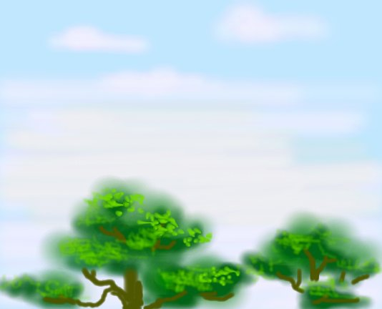
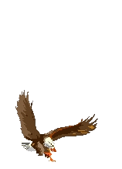

Slide 3
一只小鹰跟着老鹰学飞行。小鹰飞到了大树的上面，它高兴地喊起来：
“我已经 会飞啦！”

Slide 4
一只小鹰跟着老鹰学飞行。小鹰飞到了大树的上面，它高兴地喊起来：
“我已经 会飞啦！”

Slide 5

一只小鹰跟着老鹰学飞行。小鹰飞到了大树的上面，它高兴地喊起来：
“我已经 会飞啦！”

Slide 6
说一说:
你能用已经说一句话吗?

Slide 7
老鹰摇摇头说：
“飞得
只比大树高，还不算会
飞。”

Slide 8
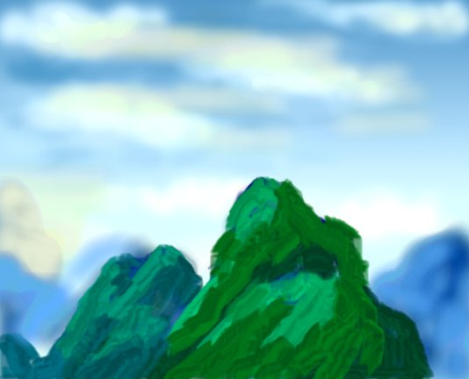
小鹰又跟着老鹰向上飞。小鹰飞到了大山的上空，它又高兴地喊起来：
“我真的会飞 啦！”

Slide 9
小鹰又跟着老鹰向上飞。小鹰飞到了大山的上空，它又高兴地喊起来：
“我真的会飞 啦！”

Slide 10
小鹰又跟着老鹰向上飞。小鹰飞到了大山的上空，它又高兴地喊起来：
“我真的会飞 啦！”

Slide 11
老鹰又摇摇头说：
“飞 得只比大山高，还不算 会飞。”

Slide 12

四人一组学习5、6小节
1、小组内自由读课文。
2、把你读懂的句子读给同学听，意思讲给同学听。
3、有不明白的地方小组内讨论。

Slide 13

小鹰只好鼓起劲，跟着老鹰拼命向上飞。飞呀，飞呀，大树看不见了，大山也变得矮小了。小鹰急促地喘着气，对老鹰说：
“现在······
我总算······会飞了吧？”

Slide 14
小鹰只好鼓起劲，跟着老鹰拼命向上飞。飞呀，飞呀，大树看不见了，大山也变得矮小了。小鹰急促地喘着气，对老鹰说：
“现在······
我总算······会飞了吧？”

Slide 15
小鹰只好鼓起劲，跟着老鹰拼命向上飞。飞呀，飞呀，大树看不见了，大山也变得矮小了。小鹰急促地喘着气，对老鹰说：
“现在······
我总算······会飞了吧？”

Slide 16
小鹰只好鼓起劲，跟着老鹰拼命向上飞。飞呀，飞呀，大树看不见了，大山也变得矮小了。小鹰急促地喘着气，对老鹰说：
“现在······
我总算······会飞了吧？”

Slide 17
小鹰只好鼓起劲，跟着老鹰拼命向上飞。飞呀，飞呀，大树看不见了，大山也变得矮小了。小鹰急促地喘着气，对老鹰说：
“现在······
我总算······会飞了吧？”

Slide 18
老鹰向头顶上指了指说：
小 鹰 一抬头，只见白云上面还有几只鹰在盘旋呢！
“孩子，你往上看！”

Slide 19
然后，
小鹰（ ）。
说一说
小鹰听了老鹰的话，看见白云上面还有几只鹰在盘旋，说：
“
。”

Slide 20
学无止境

